Slide 1

Vzdělávací aktivity za dobu realizace projektu MAP II

Slide 2

Velké poděkování patří vám všem, kteří jste se podíleli na úspěšné realizaci celého projektu!
Bez vás by to nešlo, děkujeme za úžasnou spolupráci!

Slide 3
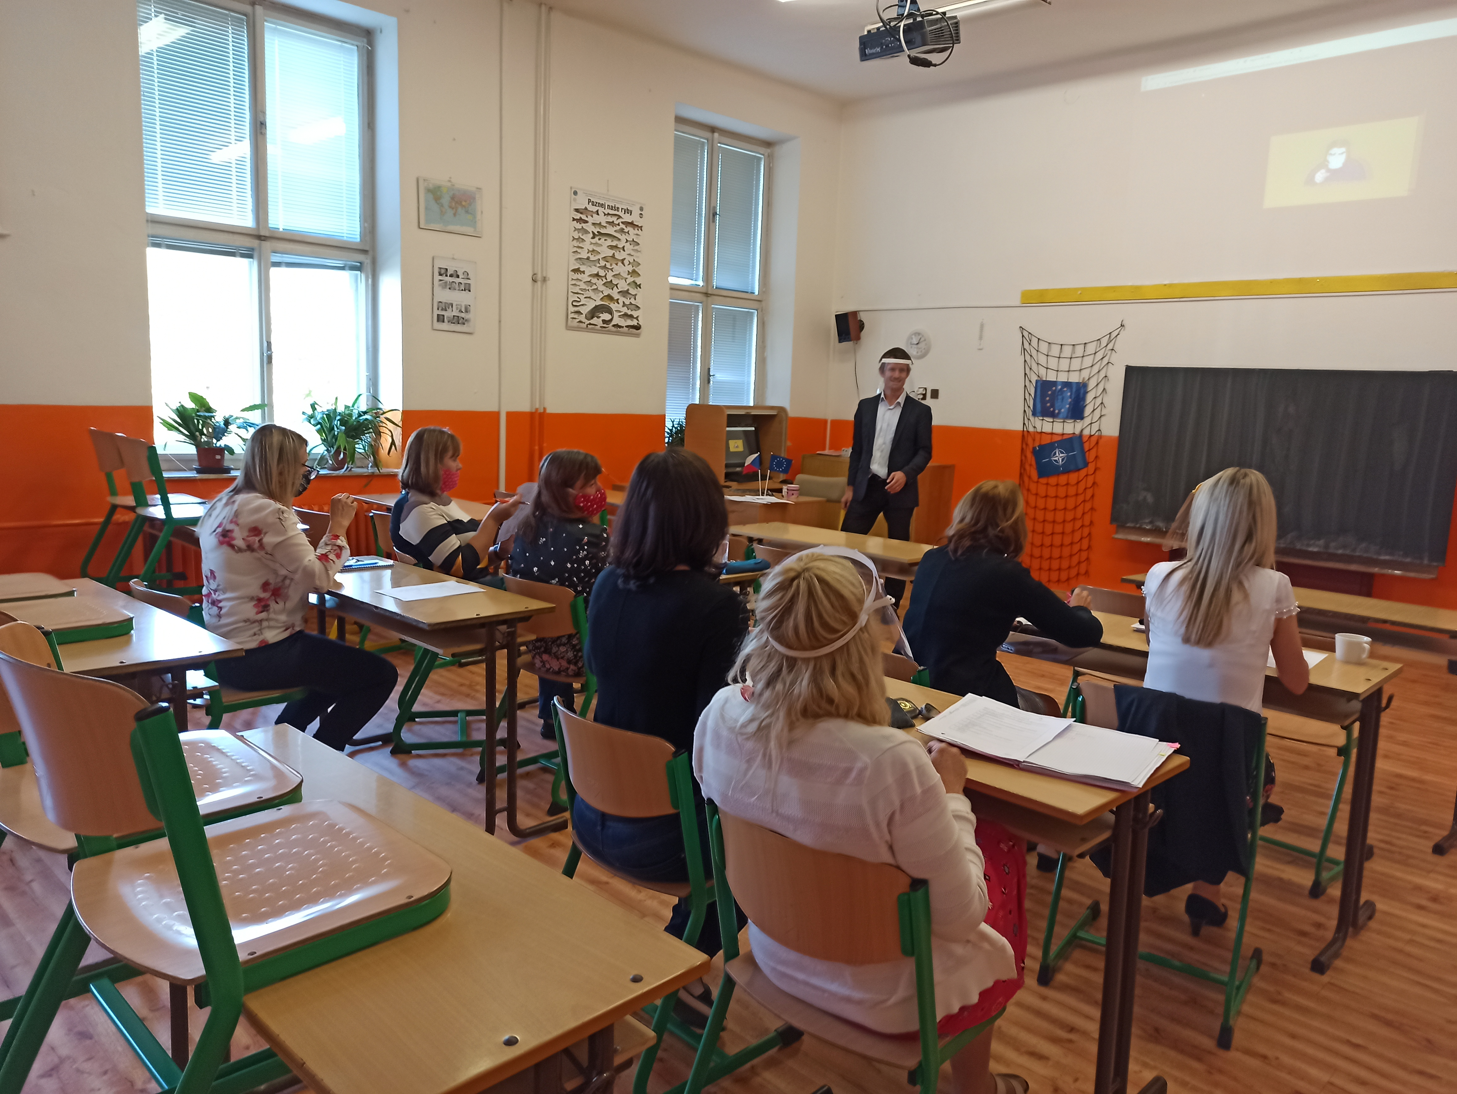
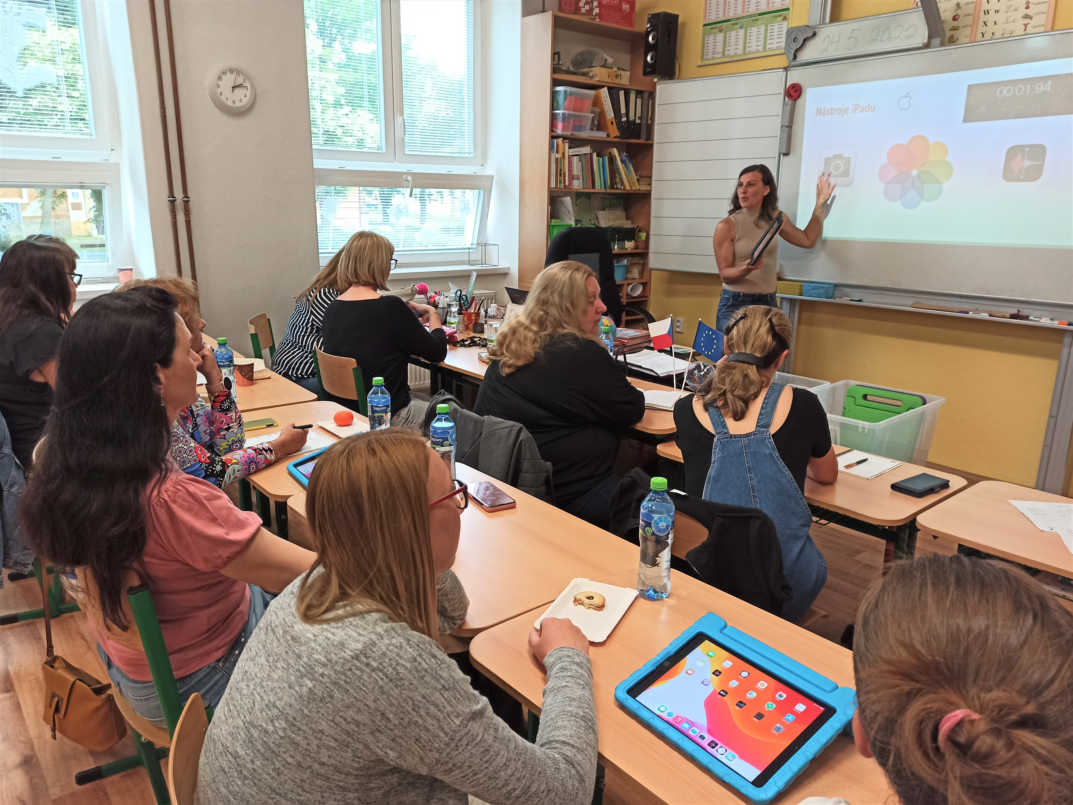
Informace o vzdělávacích akcích
Za celou dobu trvání projektu MAP II bylo zrealizováno 16 seminářů (z toho jeden ve 3 vzdělávacích blocích a devět ve 2 vzdělávacích blocích, 6 workshopů a 14 webinářů, tedy celkem 36 akcí za účasti 786 pedagogů.

Slide 4
Témata vzdělávacích akcí
Správní řízení, odpovědnost pedagogických pracovníků
Podpora čtenářské gramotnosti
Hodnocení žáků
Kritické myšlení
Robotika
Využití mobilních technologií
Badatelsky orientovaná výuka
Rovné příležitosti
Prevence vyhoření
Osobnostní rozvoj

Slide 5
Témata vzdělávacích akcí
Tipy na pomůcky do výuky
Podpora žáků s OMJ (odlišný mateřský jazyk)
Práce s nadanými žáky
Tipy na výuku angličtiny
Využití MS Teams
Efektivní využívání MS Office
Distanční výuka matematiky
GeoGebra
Využití pomůcek při výuce matematiky Hejného metodou
Využití iPadů ve vzdělávání

Slide 6

Témata vzdělávacích akcí
Programovací jazyk Scratch
Emoční a sociální zralost osobnosti dítěte
Logopedická prevence
Bylo by jich určitě mnohem víc, nebýt Covidu.. ☺

Slide 7
Další akce, které proběhly
2 besedy na školách pro děti, zaměřené na podporu čtenářství a kulturního povědomí o našem regionu (z toho jedna z nich byla rozdělena do dvou stejných částí) – zúčastnilo se jich 16 pedagogů a cca 100 žáků
4 akce pro rodiče – 2 Literární kavárny a 2 workshopy – celkově se jich zúčastnilo 48 účastníků
Podpořili jsme účast pedagogů na 2 kurzech – Feuersteinově metodě (2 osoby) a Učíme se venku (22 osob)

Slide 8

Poslední akce, které nás ještě čekají
2 webináře – Online aplikace v běžné a v distanční výuce (16.6.) a Základy práce v Google Workspace (14.6.)
Výukový program v novém Přírodovědném centru – TK 14 – v Žatci (23.6.)

